Slide 1

苏教版 数学 二年级 上册
厘米和米
认识米
课前导入
探究新知
课堂练习
课堂小结
课后作业
WWW.PPT818.COM

Slide 2


课前导入
0厘米
1
2
3
4
5
6
7
8
9
10
11
12
13
14
15
16
17
18
19
20
1
小明的食指宽大约（ ）厘米

Slide 3
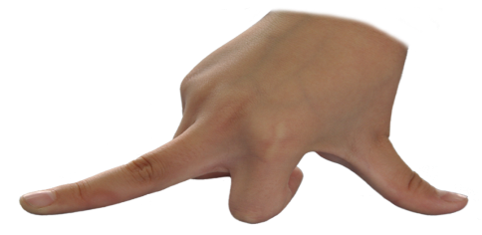

课前导入
0厘米
1
2
3
4
5
6
7
8
9
10
11
12
13
14
15
16
17
18
19
20
zhǎ
小明的一 拃 大约长（ ）厘米
12

Slide 4

课前导入
量比较短的物体用厘米作单位，量比较长的物体呢？
？？？

Slide 5


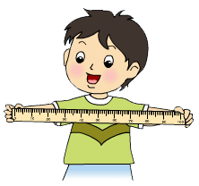
探究新知
5
量比较长的物体的长度，通常用米作单位。
这是米尺，它的长度是1米。
米可以用字母“m”表示， 1米可以写成1 m。

Slide 6
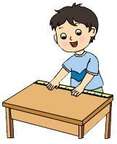
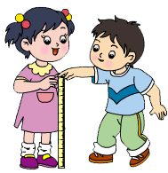

5
量比较长的物体的长度，通常用米作单位。
1米大约有5支铅笔长。
1米到我的胸口。
课桌大约长1米。

Slide 7
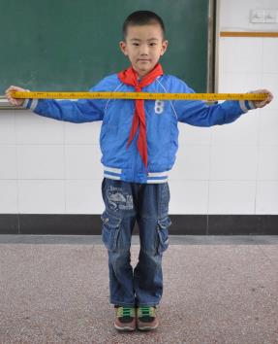
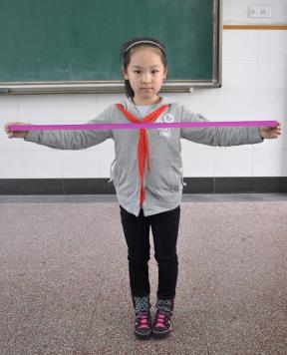
张开两臂比划1米大约有多长。

Slide 8
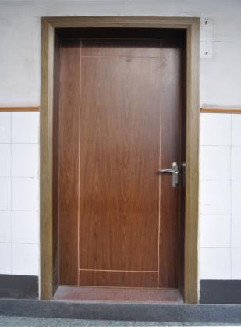
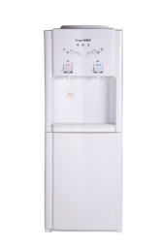
哪些物体的长度大约是1米？
大约1米
大约1米

Slide 9
在米尺上看一看，1米有多少个1厘米？
1米＝（ ）厘米
100

Slide 10

用米尺量黑板的长，大约是多少米？

Slide 11

课堂练习
想想做做
1. 量哪些物体的长度可以用米作单位？
量教室的长宽、操场的长宽等长度都可以用米作单位。

Slide 12
课堂练习
想想做做
2. 先估计教室的长和宽大约有多少米，再量一量。
估 计
实 际
长
（ ）米
（ ）米
宽
（ ）米
（ ）米

Slide 13
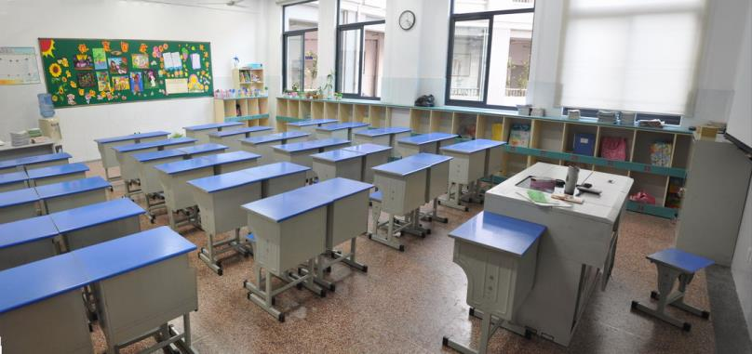
课堂练习
大约6米
大约9米

Slide 14
课堂练习
想想做做
2. 先估计教室的长和宽大约有多少米，再量一量。
估 计
实 际
长
（ ）米
（ ）米
9
宽
（ ）米
（ ）米
6

Slide 15
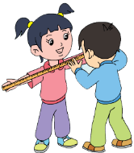
课堂练习
想想做做
3. 同桌合作，量一量，比一比。
（1）你的身高比1米还多多少厘米？
（2）量出一庹（tuǒ）大约长1米几厘米？
你有什么发现？
我的身高和我的一庹长差不多。

Slide 16
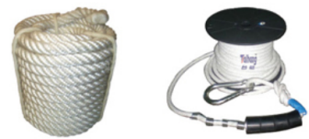
课堂练习
想想做做
4.
一根拔河绳长25米，一根消防救生绳比拔河绳长5米。这根消防救生绳长多少米？
拔河绳
消防救生绳
25＋5＝ 30（米）
答：这根消防救生绳长30米。

Slide 17
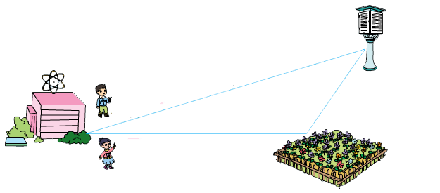
课堂练习
想想做做
5.
从科学实验室到气象观测站，谁走的路近？
气象观测站
85米
30米
小明
64米
科学实验室
小红
植物园
64＋30＝ 94（米）
85＜94
小明走的路近。

Slide 18

课堂小结
这节课你们都学会了哪些知识？
我们认识了米。
量比较长的物体，用米做单位。

Slide 19
课堂小结
这节课你们都学会了哪些知识？
1米=100厘米。
方桌的每条边长大约1米，讲台高大约1米。

Slide 20


课后作业
1.从教材课后习题中选取；
2.从补充习题中选取。

